Slide 1

jQuery Ajax

Slide 2
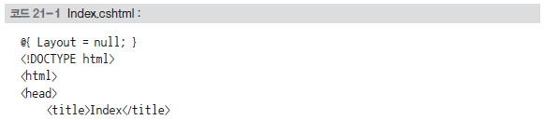
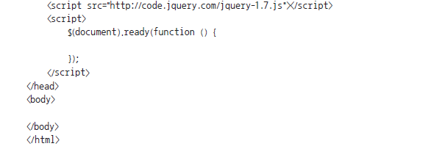
21.1 기본적인 jQuery Ajax
기본적인 jQuery Ajax
  예제 코드 21-1]
    Index.cshtml 파일에 jQuery 추가
    버전 문제로 CDN 사용하는 편이 좋음

Slide 3
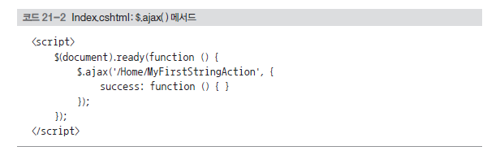
21.1 기본적인 jQuery Ajax
$.ajax() 메서드
  $.ajax(options);
  $.ajax(url, options);
  예제 코드 21-2]
    $.ajax() 메서드의 첫 번째 매개 변수에 문자열 /Home/MyFirstStringAction
    두 번째 매개 변수에는 옵션 객체

Slide 4
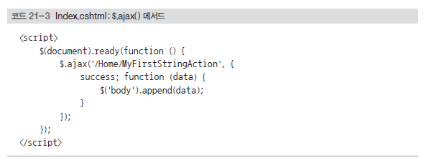

21.1 기본적인 jQuery Ajax
$.ajax() 메서드 (2)
  Ajax가 성공했을 때 자동으로 success 이벤트 실행
  success 이벤트 핸들러의 첫 번째 매개 변수는 Ajax가 성공했을 때 받은 데이터 – 문서 객체에 추가

Slide 5
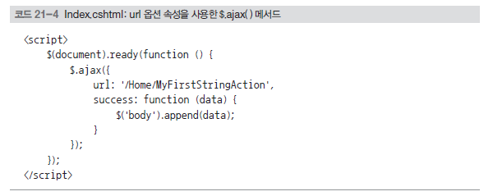
21.1 기본적인 jQuery Ajax
$.ajax() 메서드 (3)
  $.ajax() 메서드의 매개 변수 url
    예제 코드 21-4처럼 옵션 속성으로 지정 가능
    보통은 자동 지정

Slide 6
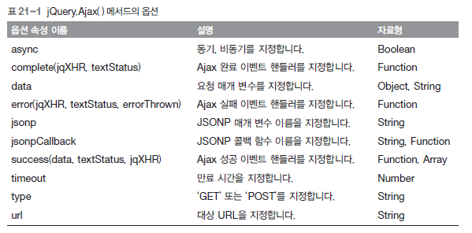
21.1 기본적인 jQuery Ajax
$.ajax() 메서드의 옵션

Slide 7
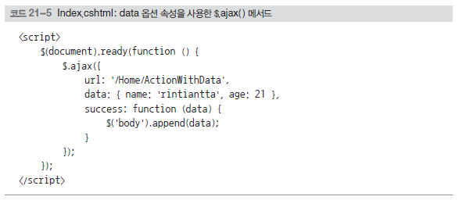

21.1 기본적인 jQuery Ajax
Ajax 요청 수행
  표 21-1의 옵션 속성 중 data 속성 사용
    요청 매개 변수를 쉽게 지정 가능
  예제 코드 21-5]
    $.ajax() 메서드의 옵션객체에 url 속성 입력
    data 속성에 객체 입력
    http://localhost:Port/Home/ActionWithData?name=rintiantta&age=21 로Ajax 요청 수행

Slide 8
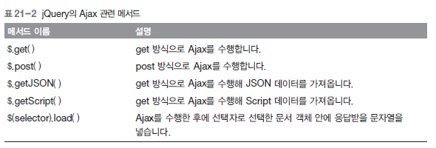
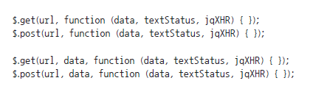
21.2 추가적인 jQuery Ajax 메서드
jQuery가 지원하는 추가적 Ajax 메서드

Slide 9
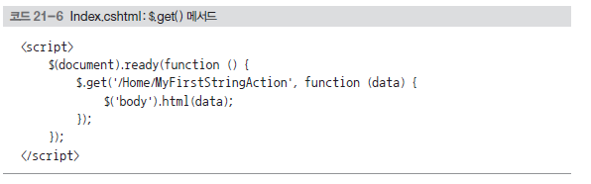

21.2 추가적인 jQuery Ajax 메서드
$.get() 메서드 사용

Slide 10
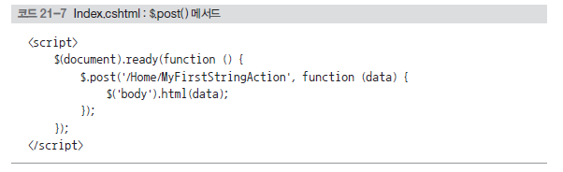
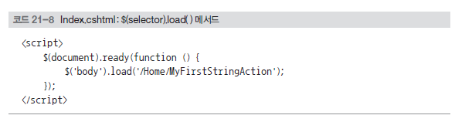
21.2 추가적인 jQuery Ajax 메서드
$.post() 메서드 사용
  HTML 태그 가져와 문서 객체에 출력할 때
    $(selector).load() 메서드 사용하면 훨씬 간단

Slide 11
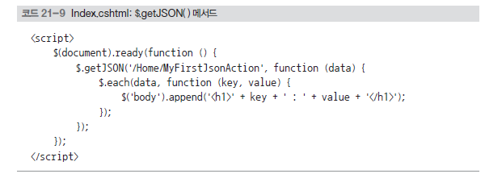
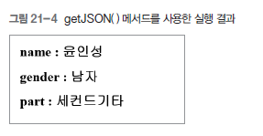
21.2 추가적인 jQuery Ajax 메서드
$.getJSON() 메서드 사용

Slide 12
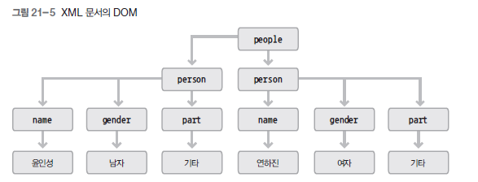
21.3 XML 다루기
액션 MyFirstXMLAction이 제공하는 XML 문서

Slide 13
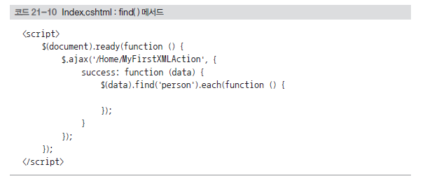
21.3 XML 다루기
jQuery를 사용해 XML 문서 객체 다루기
  find() 메서드 사용
    find() 메서드의 매개 변수에 찾고자 하는 태그의 이름 입력

Slide 14
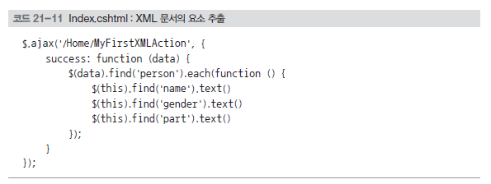
21.3 XML 다루기
jQuery를 사용해 XML 문서 객체 다루기 (2)
  find() 메서드 사용
    person 태그가 두 개이므로 each() 메서드 사용해 내부 탐색
    find() 메서드를 다시 한번 사용해 name, gender, part 태그를 가져옴
    text() 메서드로 각 내용을 끄집어 냄

Slide 15
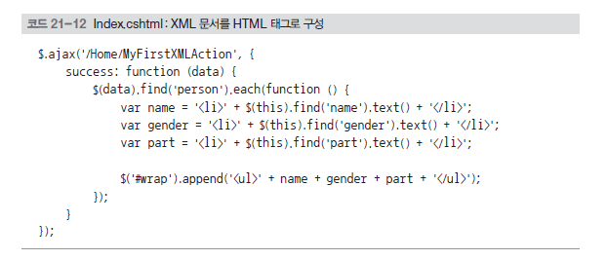
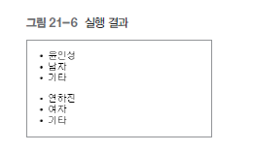
21.3 XML 다루기
예제 코드 21-12]
  가져온 XML 문서를 간단하게 HTML 태그로 구성해 출력

Slide 16
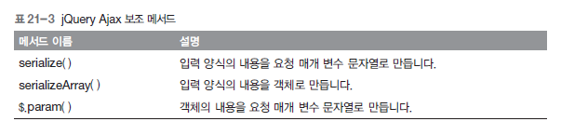
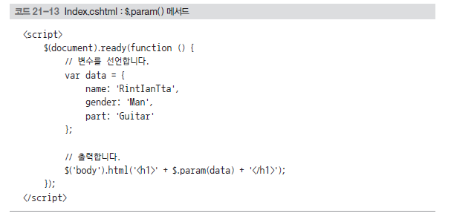

21.4 jQuery Ajax 보조 메서드
jQuery Ajax 보조 메서드
$.param() 메서드
  객체를 쿼리 문자열로 바꿈

Slide 17
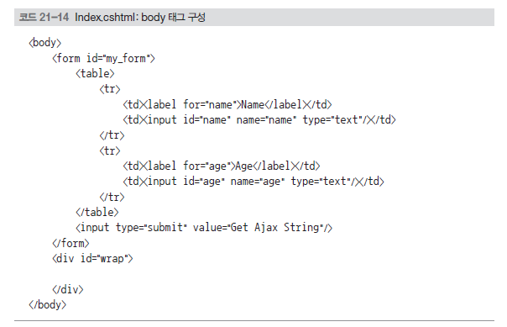
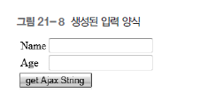
21.4 jQuery Ajax 보조 메서드
body 태그 구성
  serialize() 메서드와 serializeArray() 메서드 테스트
    Name과 Age 입력
    get Ajax String 버튼을 누르면 ‘/Home/ActionWithData’로 Ajax 요청 수행

Slide 18
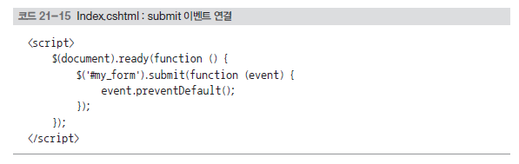
21.4 jQuery Ajax 보조 메서드
script 태그
  입력 양식의 submit 이벤트 연결
  쿼리 전송 후 페이지 전환을 막기 위해 preventDefault() 메서드 사용

Slide 19
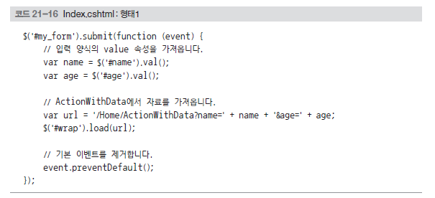
21.4 jQuery Ajax 보조 메서드
jQuery Ajax를 사용해 입력 양식을 전송하는 방법 (1)
  각각의 입력 양식에서 value 속성 직접 가져온 뒤 URL 생성
  버튼의 click 이벤트 실행될 때 사용

Slide 20
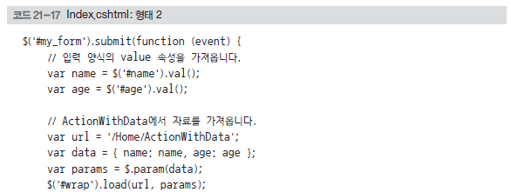

21.4 jQuery Ajax 보조 메서드
jQuery Ajax를 사용해 입력 양식을 전송하는 방법 (2)
  각각의 입력 양식에서 value 속성 가져옴
  Value 속성을 이용해 객체 만들고 param() 메서드 사용해 쿼리로
  Ajax와 관련된 메서드의 data 속성에 넣음
    param() 메서드 사용하지 않고 문자열 직접 생성해 입력도 가능
    추천하지 않는 방법

Slide 21
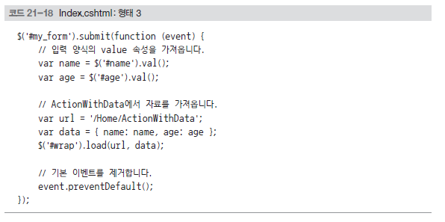
21.4 jQuery Ajax 보조 메서드
jQuery Ajax를 사용해 입력 양식을 전송하는 방법 (3)
  각 입력 양식에서 value 속성 가져온 후 객체 생성
  Ajax와 관련된 메서드의 data 속성에 집어넣는 방법
  많이 사용되지만 submit 이벤트와 연결하는 경우는 많지 않음

Slide 22
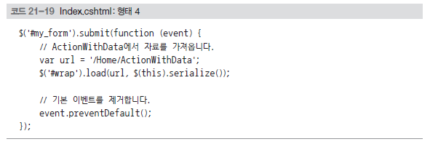
21.4 jQuery Ajax 보조 메서드
jQuery Ajax를 사용해 입력 양식을 전송하는 방법 (4)
  serialize() 메서드 사용
    입력 양식에 적힌 값을 쿼리 문자열로 바꿈

Slide 23
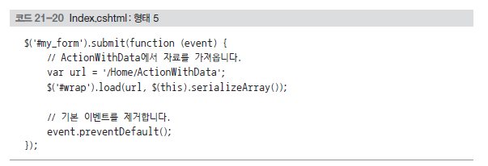
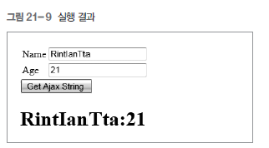
21.4 jQuery Ajax 보조 메서드
jQuery Ajax를 사용해 입력 양식을 전송하는 방법 (5)
  serializeArray() 메서드 사용
    입력 양식에 적힌 값 객체 생성
    Ajax 관련 메서드의 data 속성에 넣음

Slide 24
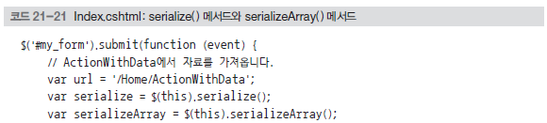

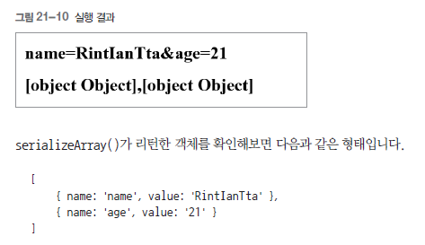
21.4 jQuery Ajax 보조 메서드
serialize() 메서드와 serializeArray() 메서드의 차이

Slide 25
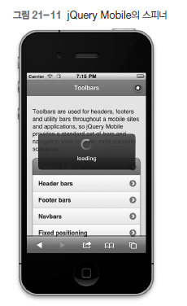
21.5 jQuery Ajax 이벤트 핸들링
스피너 (Spinner)

Slide 26
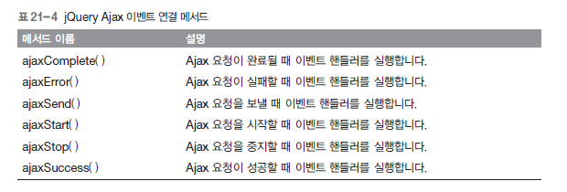
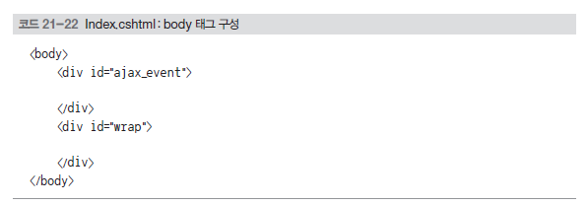
21.5 jQuery Ajax 이벤트 핸들링
스피너를 구현하는 방법
  표 21-4의 이벤트 연결 메서드 사용

Slide 27
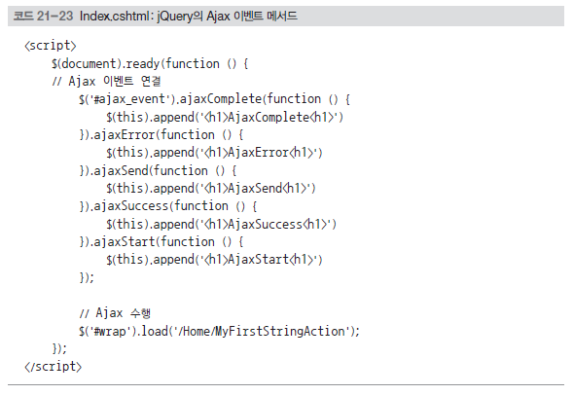
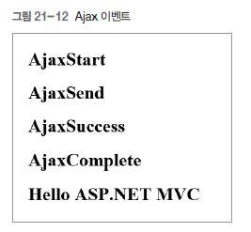
21.5 jQuery Ajax 이벤트 핸들링
Ajax 이벤트 연결 메서드
  Ajax 수행하면 자동으로 해당 이벤트 핸들러 호출
  테스트를 위해 마지막 줄에 간단한 Ajax 요청 수행

